Slide 1
Udruga INSTITUT PULA

Slide 2
Misija:
Udruga Institut Pula je neprofitna i nevladina organizacija koja je usmjerena na: razvoj i jačanje kapaciteta djece i mladih; smanjenje siromaštva; ostvarivanje društvene jednakosti i smanjenje socijalne isključenosti svih marginaliziranih skupina, te na destigmatizaciju i unaprjeđenje zdravlja bolesnih, ranjivih i rizičnih skupina na području Istarske županije i šire. Profesionalnim i iskustvenim pristupom radu nastoji osigurati da svatko, neovisno o svom iskustvu, okolnostima, podrijetlu te zdravstvenom i socioekonomskom statusu, može ostvariti puni potencijal u životu.
Vizija:
Društvo u kojem vladaju ljubav, vjera i nada.
Vrijednosti:
TOLERANCIJA, SENZIBILNOST, ETIČNOST, OTVORENOST, HUMANOST, FLEKSIBILNOST, ZNANJE I ISKUSTVO, KONTINUITET, POSEBNOST, ZAJEDNIŠTVO, POVJERENJE, NEOVISNOST I TRANSPARENTNOST

Slide 3
Područja djelovanja i rada:
1. Prevencija
2. Programi smanjenja štete
3. Penalni i poslijepenalni prihvat uz programe resocijalizacije
4. Inkubator za neprofitne organizacije
5. Zagovaračke aktivnosti
6. Gospodarska djelatnost

Slide 4
Preventivni projekti
Kronološki: Zlouporaba droga; Krvlju i SPB, Mlt. kriminal, Uporaba duhanskih proizvoda i Alkohola; Nasilja u adolescentskim vezama; Pretilosti; Njega mentalnog zdravlja.
Od 01.04.2005. godine pa do danas ukupno 24 projekata za 31.000 učenika osnovnih i srednjih škola.
Jedan od projekata i danas se koristi na Pravnom fakultetu Sveučilišta u Rijeci pri katedri za kazneno pravo.
U provedbi je jedan projekt financiran od Grada Pule.

Slide 5
SIGURNIJE NOĆNO OKRUŽENJE je preventivni projekt kojim kroz informiranje, edukaciju i uspostavljanje mreže dionika nastojimo utjecati na smanjenje zdravstvenih rizika za sudionike noćnih zabavnih aktivnosti te na smanjenje negativnih posljedica povezanih rizičnih ponašanja za zajednicu općenito.
.
Izvor financiranja: Vlada RH – Ured za suzbijanje zlouporabe droga tijekom 2017.godine

Slide 6
Programi smanjenja šteta
Su namijenjeni korisnicima droga i humaniziraju fenomen ovisnosti. Provode se na području cijele Istarske županije, a sastoje se od sljedećih aktivnosti: Vanjski rad sa korisnicima droga na mjestima gdje oni žive, borave i/ili uzimaju droge i kroz dnevne centre u Puli i Poreču gdje smo ovisnicima i beskućnicima osigurali cjelodnevnu skrb i mogućnost boravka u toplom i zaštićenom prostoru.
Podjelom sterilnog pribora smanjujemo rizik zaraze HIV/AIDS-om i HCV-om. Kroz dnevni centar osigurali smo zadovoljavanje osnovnih fizioloških i socijalnih potreba korisnika te motiviramo i potičemo korisnike na uključivanje u programe rehabilitacije i /ili zdravstvenih i socijalnih ustanova.
Kontinuirano se provodi od listopada 2006.godine i obuhvaća 476 direktnih korisnika.
Izvori financiranja: MIZ (95%), Istarska županija i Grad Pula

Slide 7
INKUBATOR
Omogućavanje korištenja infrastrukture i resursa drugim nevladinim organizacijama
GOSPODARSKA DJELATNOST
Osigurava financijsku stabilnost i održivost.
Doprinosi administrativnoj održivosti
ZAGOVARANJE
Rad u stručnim radnim skupinama Vlade RH, utjecaj i sudjelovanje u kreiranju lokalnih politika te medijske intervencije.
Doprinosi političkoj održivosti

Slide 8
Penalni i poslijepenalni prihvat uz program resocijalizacije ovisnika o drogama

Slide 9
… još uvijek dilema
Preodgoj ili Resocijalizacija ?
Termin resocijalizacija potiče od latinske riječ resotialisatio, a ona je sastavljena od dvije riječi:
RE – što znači ponovo
SOTIALISATIO – podruštvljavanje
Prema tome resocijalizacija znači ponovno podruštvljavanje čovjeka.
Reintegracija
upotpunjavanje, dopuna ?
Izvorna riječ
REKONSTRUIRATI
Što znači:
Temeljito preustrojiti; uspostaviti nešto što je prije postojalo:
Uspostaviti nešto na novim principima; ponovno izgraditi; prepraviti; obnoviti; reorganizirati.

Slide 10
RAD U ZATVORIMA:
Od 2007.god. Provodimo program u zatvoru u Puli, koji se sastoji se od organiziranih grupa samopomoći koje imaju za cilj jačanje: socijalnih kapaciteta - samopouzdanje, slika o sebi, verbalna i neverbalna komunikacija, suočavanje sa strahovima, uspostava odnosa (roditelji, djeca, obitelj) i motivacija na uključivanje u drug-free programe, prevencija recidiva, over dosea
U 2013. god. pridodajemo zatvore i kaznionice: Pula, Remetinec, Zadar, Šibenik Turopolje, Glina i Gospić.
45.000 prijeđenih km
POSLIJEPENALNI PRIHVAT:
Kroz INDIVIDUALNE I GRUPNE RAZGOVORE vrši se: Trijaža i procjena mogućnosti kapaciteta korisnika, definiranje odnosa i uloge unutar obitelji, priprema za tržište rada, praćenje apstinencije.
Prevladavanje traume boravka u penalnim ustanovama , stigmatiziranost i isključenost su najveći izazovi u ovom periodu.
Nedostatak stambenih zajednica.
RESOCIJALIZACIJA:
Sa korisnicima se potpisuje ugovor kojim se definiraju uloge i odgovornosti te ostvaruju pravo na:
Pomoć za nabavu prehrambenih namirnica, privremeno osiguravanje smještaja do pronalaska zaposlenja, pomoć pri pronalaženju posla, pisanju CV, priprema za intervju, individualna savjetovanja i pomoć u kriznim situacijama.
Najveći je izazov u ovom periodu je prevladavanje stigme i isključenosti od sredine. Ovisnik se promijenio – okolina ostaje ista.

Slide 11
OUR PROCESS IS EASY …
Ured za suzbijanje zlouporabe droga - Strategija, Akcijski plan
UKLJUČIVANJE U PROGRAME
ZATVOR ILI REHABILITACIJSKA ZAJEDNICA – upoznavanje, uspostava odnosa povjerenja, kontinuirano druženje
OVISNIK

Slide 12
… ali stvarnost je drugačija!
DRUŠTVO U PRAKSI:
Stigma, strah, osuda, nepovjerenje, kritiziranje, otuđenost, nepripadnost. Poželjno marginaliziranje!!!
ZATVORI U PRAKSI:
Kao prevenciju recidiva ali i terapijski moment ovisnici koriste supstitucijsku terapiju – otegotna okolnost.
Ovisnici čine 20% ukupne zatvorske populacije i ¾ osoba u dobi od 21-35 godina (biopsihosocijalno funkcioniranje u potpunosti oštećeno ili značajno smanjeno.
Visoka stopa recidiva
Velik udio života proveden u penalnim ustanovama
TERAPIJSKE ZAJEDNICE U PRAKSI:
Slabi kontakti sa članovima obitelji, cestovna udaljenost, mali broj terapijskih izlazaka, slaba uključenost članova obitelji u terapijski program, narušeni odnosi.
DRŽAVA U PRAKSI:
Mjere potpore su izuzetno niske i nedostatne, vrijeme čekanja prve financijske potpore i do 30 dana, mjere poticajnog zapošljavanja traju 6 odnosno 12 mjeseci, sporost institucija, problem ostvarivanja osobnih dokumenata. Nedovoljna izdvajanja i nedostatak kontinuiteta i preveliko oslanjanje na programske epizode.
EKONOMIJA U PRAKSI:
Slabi plasman i motiviranost na tržištu rada, nepotpuna ili neadekvatna stručna izobrazba, neiskorištenost državnih potpora.

Slide 13
POKAZATELJI – analiza - PROJEKTI
Jedini pokazatelji svrhe i učinkovitosti ovih programa jesu ljudi koji uspješno održavaju apstinenciju, koji su društveno i radno aktivni.
Naše geslo glasi:
„Ukoliko uložiš samo 20% energije i posvećenosti koji si ulagao za nabavu i drogiranje u posao jamčim ti bogat život.”
Šest korisnika danas su uspješni poduzetnici (zapošljavaju bez mjera) a 37 ih je zasnovalo obitelj.
Ukupno brojimo 52 rođene djece i njih smatramo najvećim uspjehom.
Od 98 osoba koje su prošle kroz projekt udruge Institut (kroz potpisani Ugovor o korištenju potpora) 74 i danas uspješno apstinira, od toga 28 dulje od 5 godina, 2 preminulo (suicidi uslijed dugotrajne anksioznosti).
Naša potpora sastojala se (trenutno nemamo aktivan projekt) od konkretnih pomoći pri izlasku sa rehabilitacije u obliku plaćanja smještaja, nabave prehrambenih namirnica, kontinuiranih grupa ili individualnih razgovora - tzv. Razgovori samo pomoći. Rad sa članovima obitelji. Naš naglasak stavljen je na uspostavu zdravih odnosa prema sebi, obitelji i životu, te preuzimanju pune odgovornosti kroz unaprijed definirane ciljeve.
Npr. U narednih mjesec dana pokušati pronaći posao na način da ću predati molbu na 20 različitih oglasa za zapošljavanje.
Uspostavljanje odnosa povjerenja kroz planirana vremenska druženja sa članovima obitelji i razgovorima na definiranu temu.
Izazovi prve plaće, planiranja mjesečnih izdataka i sl….
Jednostavno smo svakome posebno pomagali da započne novi život.

Slide 14
Današnje mogućnosti i prilike u programu resocijalizacije
Danas nismo u mogućnosti pružati financijske potpore za stambeno zbrinjavanje (jer nemamo osigurano financiranje projektne aktivnosti – vlastitom pogreškom) , no surađujemo sa terapijskim zajednicama a osobito onima koje omogućavaju resocijalizaciju unutar svojih organizacija (veliko hvala zajednicama PETPLUS, Ne-Ovisnost i Susret na partnerskom tretmanu).
U svrhu poslije penalnog prihvata potpisali smo partnerski Ugovor sa udrugom Petplus kako bi se osiguralo stambeno zbrinjavanje.
Svaki korisnik u periodu nakon rehabilitacije može se javiti djelatnicima udruge te trenutno radimo- brojimo 24 uspješna apstinenta. Svakom korisniku se pruža pomoć prilikom izrade osobnog plana, pronalaženju zaposlenja, psihosocijalna potpora, uključivanje u grupe ili individualni razgovori. Stojimo na raspolaganju za sve oblike pomoći i potpore i ni jedan naš korisnik nije ograničen radnim vremenom. Naglasak stavljamo na prijateljsko okruženje, odnose međusobnog povjerenja i sigurnosti .Osiguravamo izdašne pakete hrane zahvaljujući svakodnevnim donacijama, usko surađujemo sa prihvatilištem u Pulu ukoliko je potrebno osigurati nužan smještaj.
I danas imamo susrete sa korisnicima koji su davnih dana pristupili programu, samostalno i u punini žive svoj život ali još uvijek imaju potrebu (ili naviku) da se minimalno jednom mjesečno vidimo, razgovaramo, da se savjetuju ili pohvale.
Projekti resocijalizacije imaju svoju draž upravo u tome što traju,
a ti ljudi su nama u udruzi inspiracija i nerijetko razlog zbog kojeg ne odustajemo.

Slide 15
STRATEŠKI CILJEVI ZA NAREDNO RAZDOBLJE:
Nastaviti provoditi sve programe i projekte,
Osigurati stambeno zbrinjavanje za apstinente,
Osigurati prenoćište za beskućnike,
Razvijati gospodarsku djelatnost i financijsku i institucionalnu održivost,
Osigurati mrežu partnerskih organizacija na lokalnoj i EU razini,
Osnažiti zagovaračke aktivnosti.

Slide 16
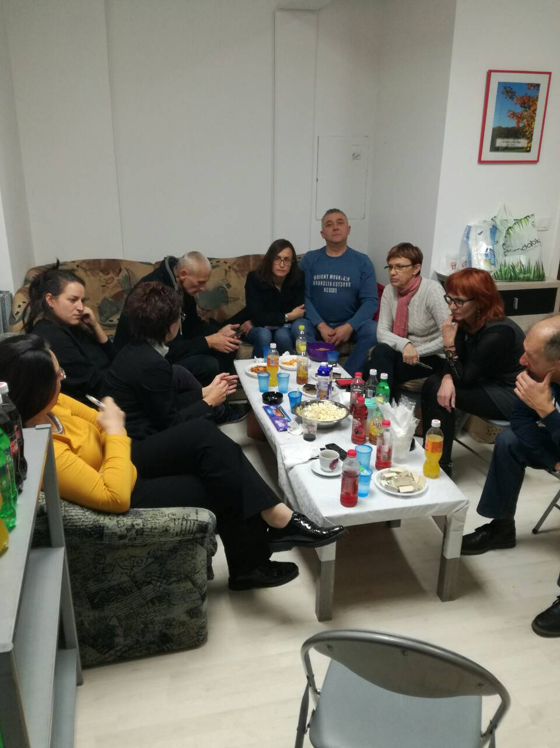
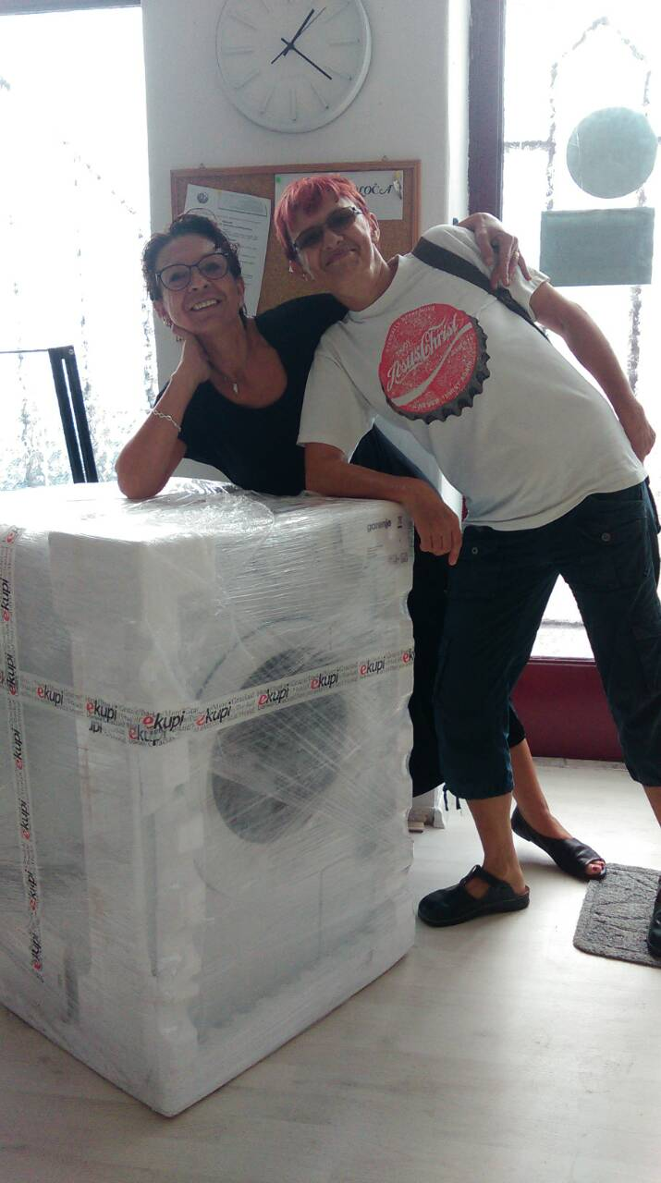
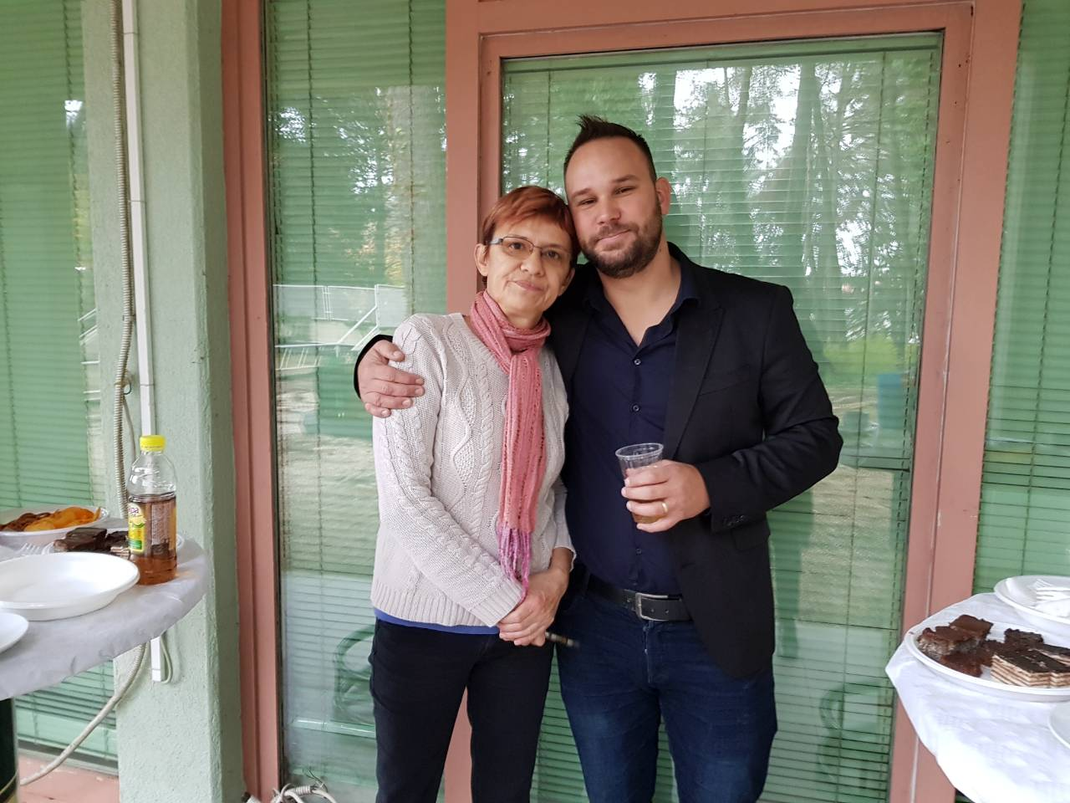
Kada sam započinjala svoj rad u udruzi vjerovala sam kako trebam biti
JAKI LIDER ima jasnu viziju, ciljeve koji želi postići i razrađenu metodu kako to realizirati. – TAKVA TREBAM BITI
A danas vjerujem i živim kao
SLABI LIDER koji ima viziju, zna što želi, zna otprilike kako to realizirati ali treba savjetnike.
Danas sebe smatram liderom koji treba pomoćnike, suradnike i savjetnike, partnere i lojalne kolege.
Danas sam žena okružena ljudima koji dijele isti smisao i to je tim udruge Institut Pula.
NAŠ TIM:
Mag.psihologica, Akad. slikarica sa učiteljskim kompetencijama, Odgajatelj, ekonomista. upravni birotehničar, med.sestra, mag.kineziologije, 2 sss

Slide 17
Utjecaj i značenje Ureda za suzbijanje zlouporabe droga za udrugu Institut Pula
2004. kada smo započinjali svoj rad imali smo potpunu moralnu i financijsku podršku Ureda i „dali ste nam vjetar u leđa” da započnemo svoj rad i djelovanje.
2005. kada smo započinjali raditi preventivne programe na srednjim školama imali smo svu neophodnu potporu Ureda
do danas ste nam omogućili nebrojene neformalne radionice kojima smo osnažili vlastite kapacitete, ali i povećali kvalitetu usluga.
Izborili ste se za ekskluzivno pravo na financiranje projekata i programa koji bez zadrške pomažu ljudima u socijalnoj i ekonomskoj samostalnosti
Od 2006. pa do danas Ured ima partnerski odnos prema nama kada su se donosile različite smjernice ili strateški dokumenti (smanjenje štete, pojavnost novih droga i dr) te su među prvima nevladine organizacije uključili u stručne radne skupine
Sve ove godine ste nas učili, uključivali, slušali, uvažavali kao suradnike, naša mišljenja i preporuke smatrali ste vjerodostojnima
Moje osobno iskustvo Bernardica, Jadranka, Sanja, Josipa, Nataša (sada Marija), Lidija, Marko, Smilja, Darija …., Šef Klarić, Šef Petković … oprostite ako sam nekog izostavila – NIJE NAMJERNO
Hvala vam što smo vas uvijek mogli nazvati, pitati za savjete i mišljenje.
Osigurali ste usklađenost i koordinaciju provedbe mjera u korist naših korisnika

Slide 18
Iako malo preuranjeno… od srca
Udruga Institut Pula
Dobricheva 32
http://www.udruga-institut.hr/

